Slide 1

Bài 7
GV HA A THOI KHOA DIEN – DIEN TU
Mạch ghép kênh
Mạch tách kênh

Slide 2

Mạch ghép kênh
GV HA A THOI KHOA DIEN – DIEN TU
Sơ đồ khối
Bảng trạng thái
I₀
O
E_{n} | S_{m - 1} |  | S₁ | S₀ | O
0 | x |  | x | x | 0
1 | 0 |  | 0 | 0 | I₀
1 | 0 |  | 0 | 1 | I₁
1
1 | 1 |  | 1 | 1 | I_{n - 1}
I₁
En
I_{n-1}
S₀
S₁
S_{m-1}

Slide 3
Mạch ghép kênh 4 sang 1
GV HA A THOI KHOA DIEN – DIEN TU
Sơ đồ khối
Bảng trạng thái
I₀
En | S₁ | S₀ | O
0 | x | x | 0
1 | 0 | 0 | I₀
1 | 0 | 1 | I₁
1 | 1 | 0 | I₂
1 | 1 | 1 | I₃
O
I₁
I₂
En
I₃
S₀
S₁
Biểu thức
O = En.S₁.S₀.I₀+ En.S₁.S₀.I₁ + En.S₁.S₀.I₂+ En.S₁.S₀.I₃

Slide 4
Mạch điện ghép kênh 4 sang 1
GV HA A THOI KHOA DIEN – DIEN TU
S₁
S₀
I₀
I₁
O
I₂
En
I₃

Slide 5
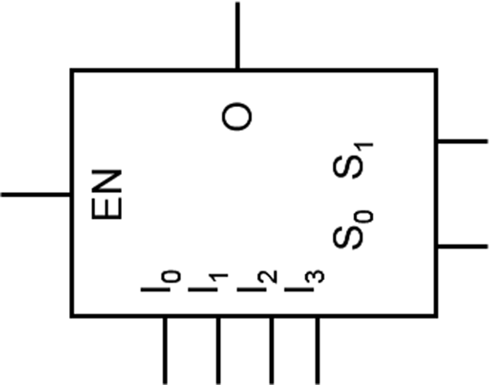
Kết nối 2 mạch ghép kênh
s₂
o
I₀
I₇
s₀
s₁

Slide 6

Mạch tách kênh
GV HA A THOI KHOA DIEN – DIEN TU
Sơ đồ khối
Bảng trạng thái
I
En | S_{m-1} |  | S₁ | S₀ | O_{n-1} |  | O₁ | O₀
0 | x | x | x | x | 0 | 0 | 0 | 0
1 | 0 | 0 | 0 | 0 | 0 | 0 | 0 | I
1 | 0 | 0 | 0 | 1 | 0 | 0 | I | 0
1
1
1 | 1 | 1 | 1 | 1 | I | 0 | 0 | 0
O₀
O₁
En
O_{n-1}
S₀
S₁
S_{m-1}

Slide 7

Mạch tách kênh 1 sang 4
GV HA A THOI KHOA DIEN – DIEN TU
Sơ đồ khối
Bảng trạng thái
I
En | S₁ | S₀ | O₃ | O₂ | O₁ | O₀
0 | x | x | 0 | 0 | 0 | 0
1 | 0 | 0 | 0 | 0 | 0 | I
1 | 0 | 1 | 0 | 0 | I | 0
1 | 1 | 0 | 0 | I | 0 | 0
1 | 1 | 1 | I | 0 | 0 | 0
o₀
o₁
o₂
En
o₃
s₀
s₁

Slide 8

Biểu thức và mạch điện
GV HA A THOI KHOA DIEN – DIEN TU
S₁
S₀
I
O₀
O₀ = I S₁ S₀ En
En
O₁ = I S₁ S₀ En
O₁
O₂ = I S₁ S₀ En
O₂
O₃ = I S₁ S₀ En
O₃

Slide 9
Kết nối 2 mạch tách kênh
GV HA A THOI KHOA DIEN – DIEN TU
I
O₀
O₀
O₀
I
I
s₂
S₀
S₁
S₀
S₁
O₇
s₀
s₁

Slide 10

KẾT THÚC BÀI 5

